Slide 1
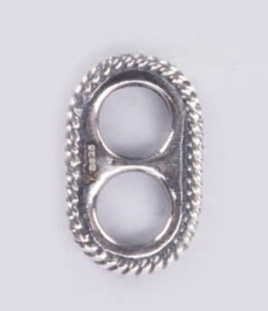
款号：SP3401
名称：瓜子扣
尺寸：
重量：（克）
成色：S925
产品说明：
备注：
.
款号：SP3402
名称：麻花孔片扣
尺寸：11mm*7mm
重量：0.8（克）
成色：S925
产品说明：
备注：
.

Slide 2
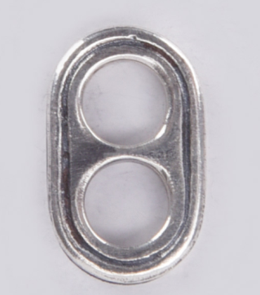
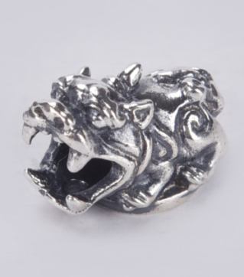
款号：SP3403
名称：线条孔片扣
尺寸：11mm*7mm
重量：0.8（克）
成色：S925
产品说明：
备注：
.
款号：SP3404
名称：貔貅扣（有角）
尺寸：9mm*5mm*5mm
重量：1.4（克）
成色：S925
产品说明：
备注：
.

Slide 3
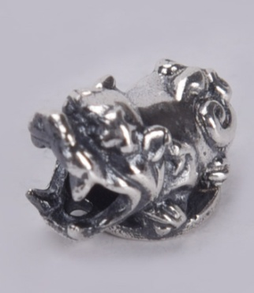
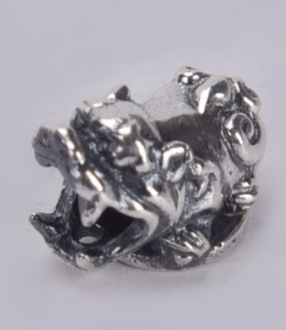
款号：SP3405
名称：貔貅扣（无角）
尺寸：9mm*5mm*5mm
重量：1.4（克）
成色：S925
产品说明：
备注：
.
款号：SP3406
名称：貔貅扣（无角）
尺寸：11mm*7mm*7mm
重量：2.5（克）
成色：S925
产品说明：
备注：
.

Slide 4
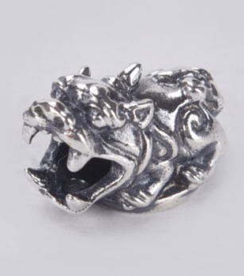
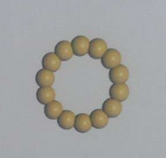
款号：SP3407
名称：貔貅扣（有角）
尺寸：11mm*7mm*7mm
重量：2.5（克）
成色：S925
产品说明：
备注：
.
款号：SP3408
名称：珠珠圈
尺寸：
重量：（克）
成色：S925
产品说明：
备注：
.

Slide 5
款号：SP3409
名称：竹节圈（小号）
尺寸：
重量：（克）
成色：S925
产品说明：
备注：
.
款号：SP3410
名称：竹节圈（大号）
尺寸：
重量：（克）
成色：S925
产品说明：
备注：
.

Slide 6
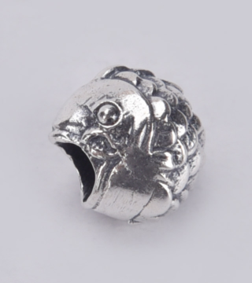
款号：SP3411
名称：鱼扣
尺寸：6mm*5mm*6mm
重量：0.6（克）
成色：S925
产品说明：
备注：
.
款号：SP3412
名称：竹节圈（中号）
尺寸：
重量：（克）
成色：S925
产品说明：
备注：
.

Slide 7
款号：SP3413
名称：
尺寸：
重量：（克）
成色：S925
产品说明：
备注：
.
款号：SP3414
名称：
尺寸：
重量：（克）
成色：S925
产品说明：
备注：
.

Slide 8
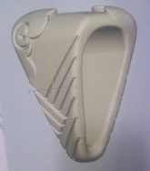
款号：SP3415
名称：
尺寸：
重量：（克）
成色：S925
产品说明：
备注：
.
款号：SP3416
名称：
尺寸：
重量：（克）
成色：S925
产品说明：
备注：
.

Slide 9
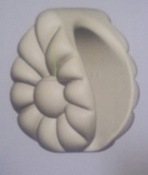
款号：SP3417
名称：
尺寸：
重量：（克）
成色：S925
产品说明：
备注：
.
款号：SP3418
名称：
尺寸：
重量：（克）
成色：S925
产品说明：
备注：
.

Slide 10
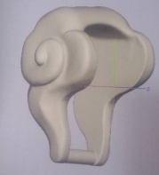
款号：SP3419
名称：
尺寸：
重量：（克）
成色：S925
产品说明：
备注：
.
款号：SP3420
名称：
尺寸：
重量：（克）
成色：S925
产品说明：
备注：
.

Slide 11
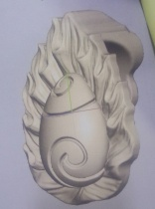
款号：SP3421
名称：
尺寸：
重量：（克）
成色：S925
产品说明：
备注：
.
款号：SP3422
名称：
尺寸：
重量：（克）
成色：S925
产品说明：
备注：
.

Slide 12
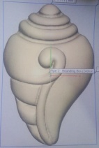
款号：SP3423
名称：
尺寸：
重量：（克）
成色：S925
产品说明：
备注：
.
款号：SP3424
名称：
尺寸：
重量：（克）
成色：S925
产品说明：
备注：
.

Slide 13
款号：SP3425
名称：
尺寸：
重量：（克）
成色：S925
产品说明：
备注：
.
款号：SP3426
名称：
尺寸：
重量：（克）
成色：S925
产品说明：
备注：
.

Slide 14
款号：SP3427
名称：
尺寸：
重量：（克）
成色：S925
产品说明：
备注：
.
款号：SP3428
名称：
尺寸：
重量：（克）
成色：S925
产品说明：
备注：
.

Slide 15
款号：SP3429
名称：
尺寸：
重量：（克）
成色：S925
产品说明：
备注：
.
款号：SP3430
名称：
尺寸：
重量：（克）
成色：S925
产品说明：
备注：
.

Slide 16
款号：
名称：
尺寸：
重量：（克）
成色：S925
产品说明：
备注：
.
款号：
名称：
尺寸：
重量：（克）
成色：S925
产品说明：
备注：
.

